Slide 1
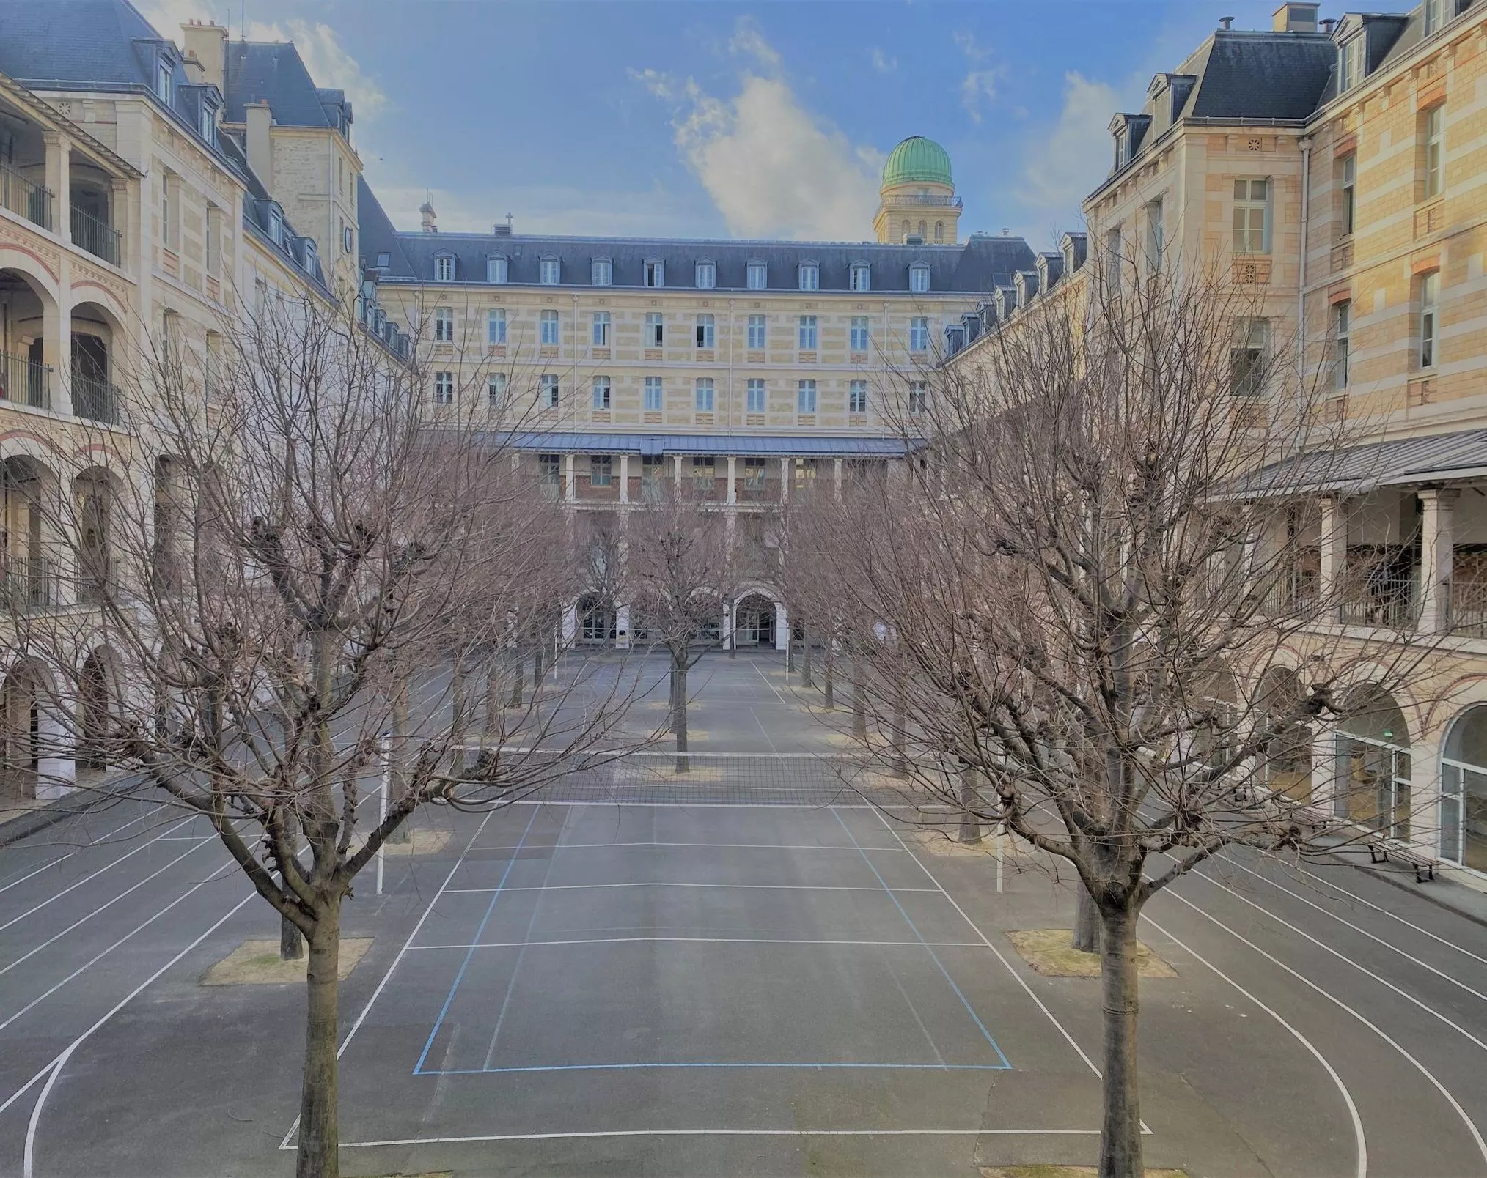

Enquête sur la réussite et le bien-être des étudiants en CPGE
​Joël Bianco
Président de l’APLCPGE
19 janvier 2024

Slide 2


Synthèse de l’enquête réalisée auprès des étudiants de CPGE en octobre 2023
Enquête proposée à tous les lycées publics à CPGE
Enquête auprès des étudiants de 2ème année en octobre 2023
Enquête à venir auprès des 1ère année (février-mars 2024)
Réponses individuelles et anonymes (volontariat)
Dépouillement effectué en partenariat avec l’Observatoire
du Bien-Être du C.E.P.R.E.M.A.P
(Centre pour la recherche économique et ses applications)

Slide 3
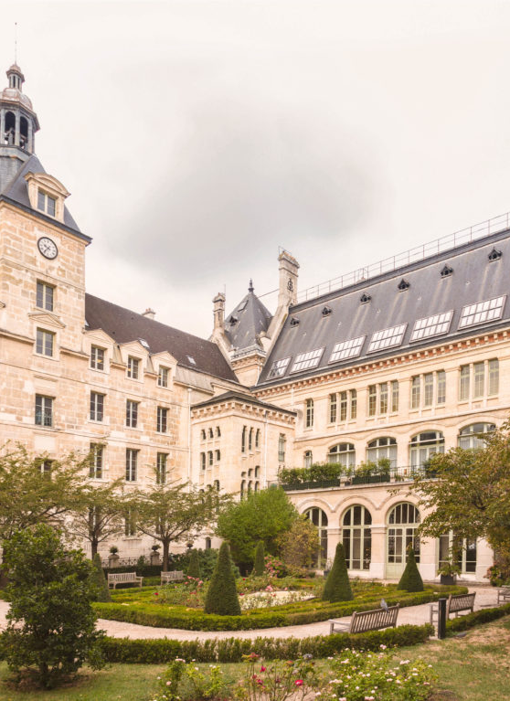
Informations générales
Partie 1

Slide 4

Profil des étudiants interrogés
4 463 réponses
Réponses équitablement réparties entre filles et garçons
86,6 % des étudiants sont majeurs, âgés de 18 ou 19 ans
30,6 % de boursiers
13,7 % de « redoublants » (« cubes » ou « 5/2 »)
Profil le plus représenté : garçons en filière scientifique (78 %)
Profil le plus représenté chez les filles : scientifiques (53,6 %), surtout BCPST, puis A/L

Slide 5
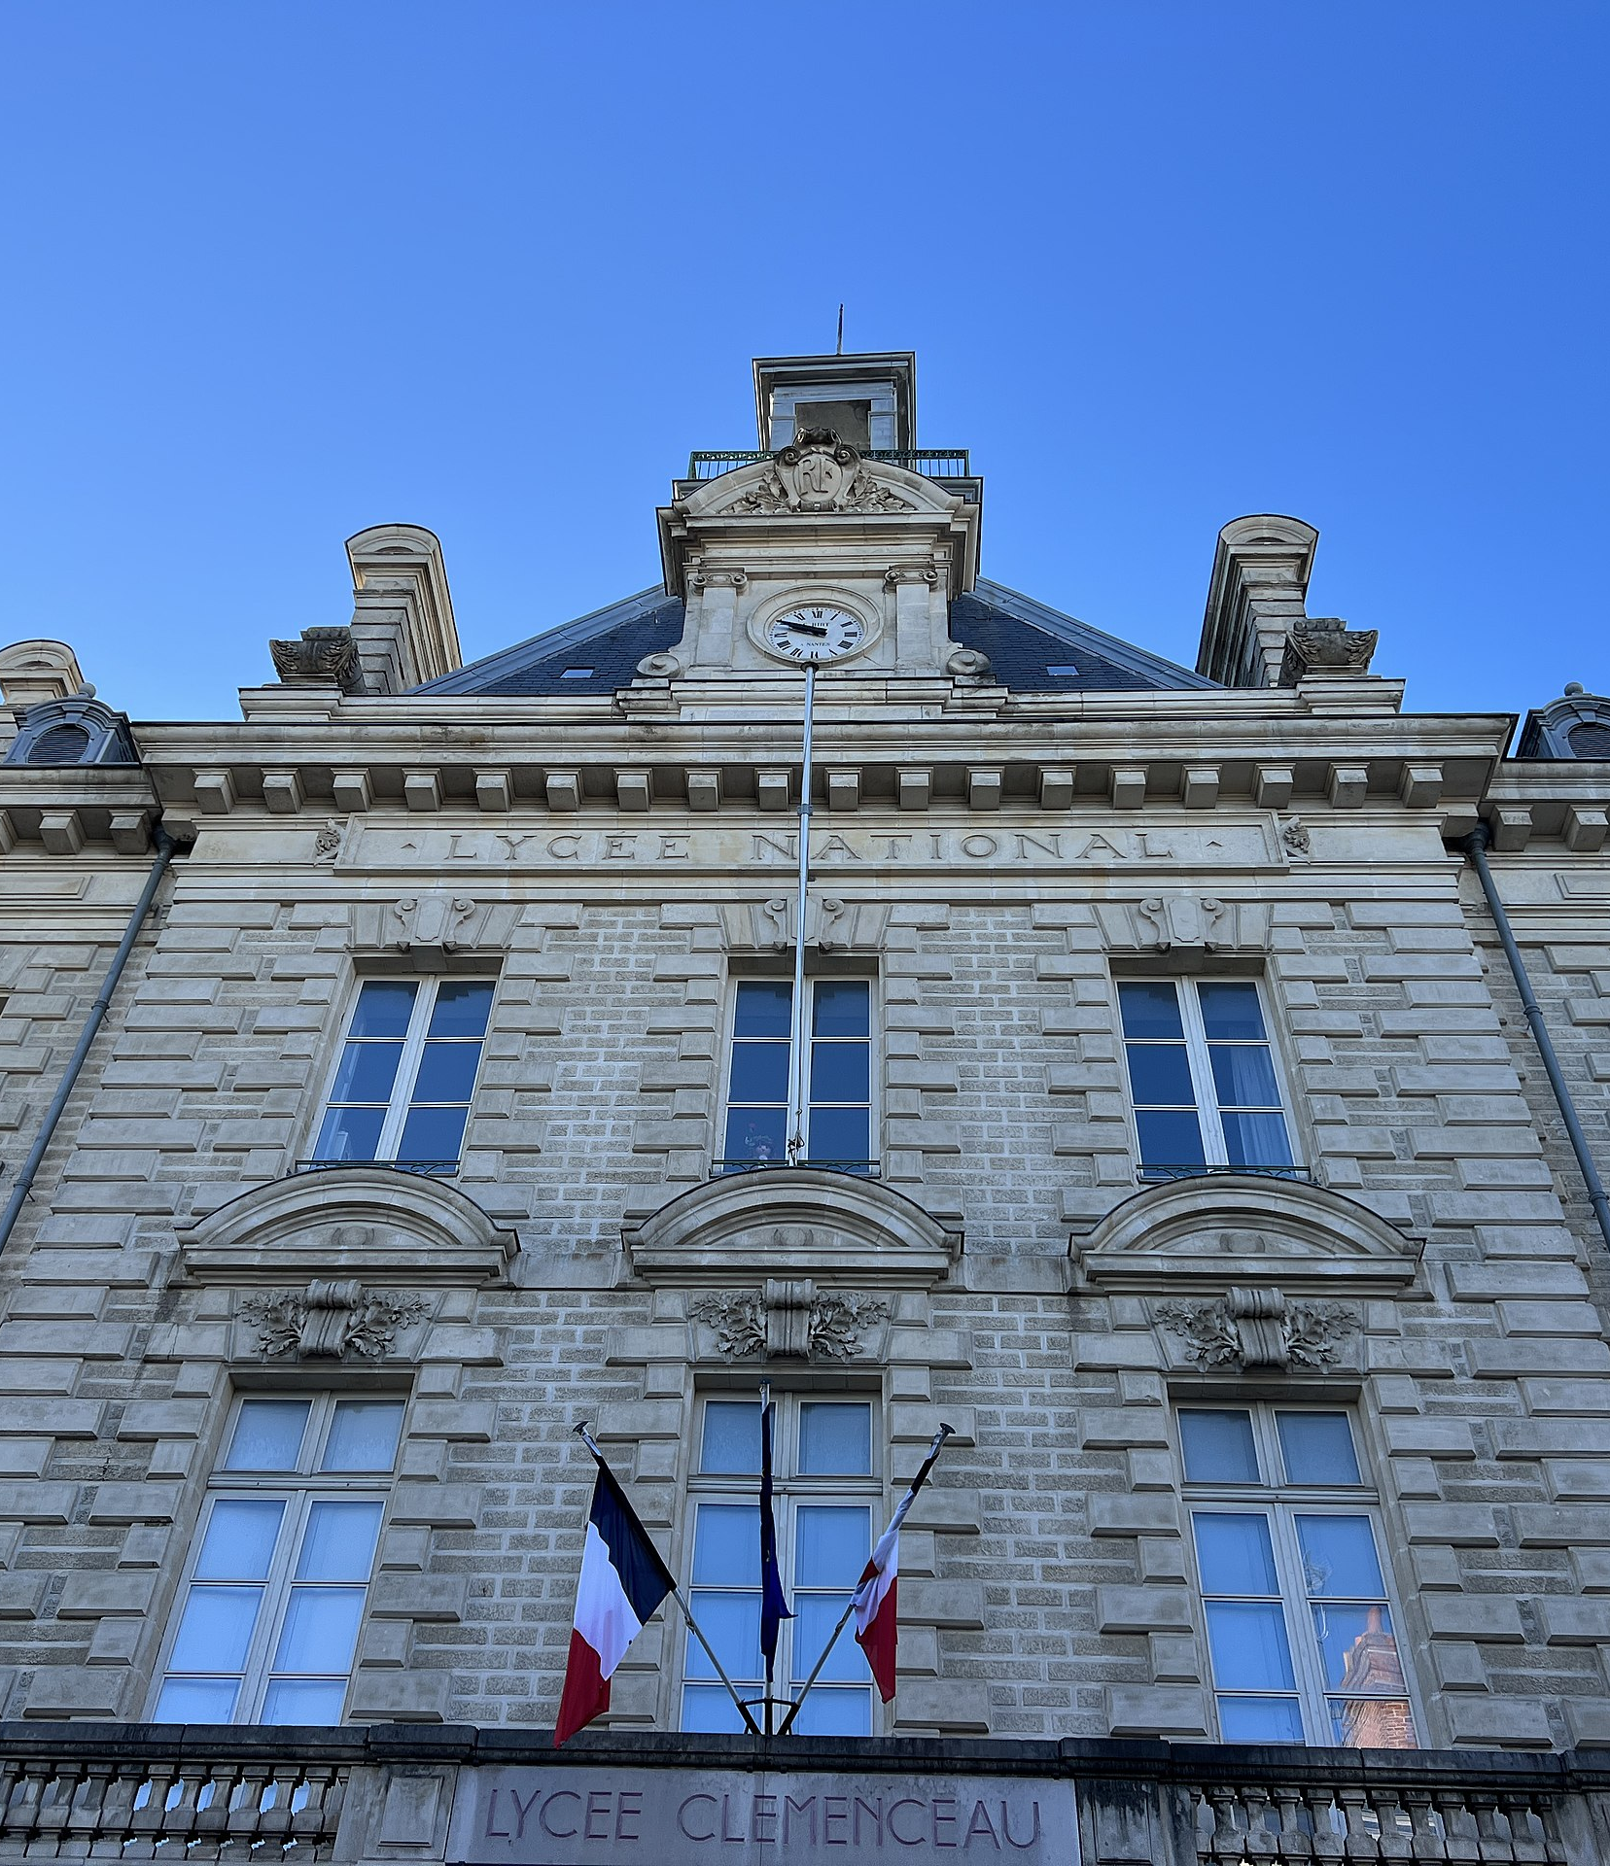
Votre scolarité en CPGE
Partie 2

Slide 6
Le choix de la CPGE
Un choix personnel (82 %)
Le pourcentage d’étudiants ayant un proche passé par les CPGE est important mais pas majoritaire (44,6 %)
Les raisons du choix :
  Rigueur et exigence
  Larges débouchés après la CPGE
  Pluridisciplinarité : pas de spécialisation précoce
  Grand intérêt pour les disciplines enseignées (« amour », « passion »)

Slide 7
Le rapport à la scolarité
9 étudiants sur 10 affirment que les contenus enseignés correspondent à leurs attentes
Ils sont aussi nombreux à dire qu’ils ont le sentiment de progresser, sur le plan des méthodes (89 %), mais surtout au niveau des connaissances (97 %)
Pour près de 75 % des étudiants, il est important d’avoir de bonnes notes
Pour 48 % d’entre eux, ces notes ne reflètent pas ou que partiellement leur investissement dans le travail
Les étudiants se sentent majoritairement à l’aise pour participer (62 %) et ne rencontrent pas de difficultés d’apprentissage (54 %)
Sur ces deux derniers items les filles ont un vécu plus difficile

Slide 8
Votre ressenti en CPGE
Pour toutes les questions ayant trait au plaisir d’aller au lycée et d’y travailler (enseignements, enseignants, ambiance, travail avec les pairs, personnels à l’écoute) les étudiants répondent très majoritairement de façon positive (entre 75 % et 94 %)
C’est chez les garçons scientifiques que le ressenti est le meilleur. Ensuite viennent les filles scientifiques
C’est dans les filières économiques qu’il est le moins bon
Les boursiers ont aussi un moins bon ressenti

Slide 9
Les relations au sein de la CPGE
Sur ce point les retours sont également très positifs : coopération plutôt que compétition, relations de confiance avec les enseignants et les autres personnels
C’est chez les scientifiques (filles et garçons) que les relations sont jugées les meilleures
Une seule exception : les filles sont moins nombreuses que les garçons à considérer que les professeurs leur font confiance

Slide 10
Les exigences
85 % des étudiants trouvent les exigences
« toujours » ou « souvent » adaptées
56 % les trouvent « parfois trop élevées »
20 % « souvent trop élevées »

Slide 11
Comment vous situez-vous dans votre classe ?
Les filles se sentent plus facilement en retard
Les littéraires ont plus de mal à s’évaluer

Slide 12
Orientation - Projets d’avenir
88 % des étudiants ont pour objectif d’intégrer une grande école (pour 57 % c’est le choix unique)
63 % des étudiants estiment être aidés dans le choix de leur orientation post CPGE par l’établissement et les professeurs
40 % des étudiants ont déjà « sérieusement pensé » à abandonner la CPGE depuis le début de leur scolarité. Les filles sont nettement plus nombreuses que les garçons dans ce cas (46 % / 34 %). Les boursiers sont également plus nombreux, mais de façon moins marquée
Principales raisons invoquées :
  Peur de l’échec
  Gestion du stress
  Problèmes personnels

Slide 13
Pluridisciplinarité des enseignements
Cette spécificité des CPGE est plébiscitée par les étudiants (94 % d’entre eux, garçons comme filles, considèrent que c’est un atout)
Les principaux avantages mis en avant :
  C’est un atout pour la poursuite d’études post-CPGE
  Cela permet de développer l’ouverture d’esprit et la curiosité
  Cela renforce le sens critique et la capacité d’adaptation
  Cela donne une culture générale qui aide à mieux comprendre le monde

Slide 14
La gestion du stress
64 % des étudiants ressentent du stress « de manière importante » (39 %) ou « très importante » (25 %)
Ce ressenti est beaucoup plus fort chez les filles
Causes principales :
  La charge de travail
  La peur de l’échec
  Le regard des professeurs
Le stress semble être principalement un stress scolaire. Les étudiants qui l'expriment le ressentaient déjà au lycée, mais de façon moins marquée
Pour 57 % des étudiants, le stress est à la fois un frein et un élément facilitateur pour la formation

Slide 15

Votre cadre de vie en CPGE
Partie 3

Slide 16
Votre hygiène de vie
Pour les deux tiers des répondants, c’est une priorité
61 % des étudiants trouvent que leur hygiène de vie est satisfaisante
Lorsque l’hygiène de vie semble délaissée, les raisons principales sont :
  Le manque de temps
  Le manque de sommeil, la difficulté à dormir
  La charge de travail
  Le manque de sport
  Le stress
  La mauvaise alimentation

Slide 17
Vos conditions de logement
46,2% en appartement
Les étudiants internes sont très majoritairement satisfaits de leurs conditions de logement (80 %)
40 % des étudiants qui ne sont pas internes bénéficient d’un régime d’internat externé

Slide 18
Le cadre de vie et de travail au lycée

Slide 19

Violence et Harcèlement
Partie 4

Slide 20
Les faits constatés
Ce problème est très peu présent en CPGE
95,8 % des répondants n’ont jamais été victimes d’agression ou de harcèlement en CPGE, 87 % n’en ont jamais été témoins
Près de 80 % affirment ne jamais avoir ressenti de discrimination. Lorsqu’ils se sont sentis discriminés, c’était surtout de la part de leurs pairs et pour des raisons liées aux résultats scolaires (12,7 %), au genre (8,6 %) et, dans une moindre mesure, au milieu social (4,2 %) ou à l’apparence (3,4 %)
Environ 35% des étudiants déclarent avoir été témoins de comportements répréhensibles en CPGE. Il s’agit principalement de violences verbales associées :
  Au sexisme : 17,7%
  Au racisme : 12,2%
  À l’homophobie : 11,8%

Slide 21
L’écoute
Lorsqu’ils sont victimes ou témoins, les étudiants se tournent prioritairement vers leurs pairs
Ils se déclarent bien informés (81 %) des solutions d’écoute et d’accompagnement qui existent et affirment qu’ils l’étaient déjà avant d’arriver en CPGE
86,8 % des étudiants se déclarent d’accord avec l’affirmation « Je me sens bien entouré en CPGE » (52,8 % « plutôt d’accord », 34 % « tout à fait d’accord »)
Les garçons se sentent plus écoutés que les filles

Slide 22
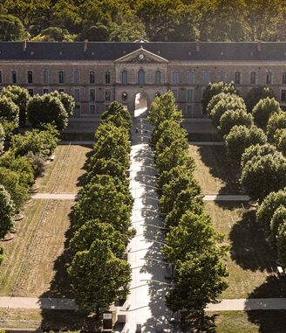
Conclusion
Partie 5

Slide 23
Referiez-vous le choix d’une CPGE ?
Oui : 88,1 %
Principales raisons :
  Travail, rigueur, acquisition de méthodes
  Stimulation intellectuelle, enrichissement des connaissances, pluridisciplinarité
  Qualité pédagogique, engagement des professeurs
  Estime de soi par le dépassement de soi, enrichissement humain
Dans une moindre mesure :
  Débouchés,
  Ambiance et camaraderie
Principales raisons en cas de réponse négative :
  Charge de travail, charge mentale, stress
  Non reconnaissance à l’étranger
  Préférence pour une prépa intégrée

Slide 24
Vos préjugés sur la prépa étaient-ils fondés ?
57 % des étudiants répondent oui
Les préjugés qui semblaient fondés sont principalement :
  La charge de travail
  Le stress
  La pression
Les préjugés qui se sont révélés infondés sont surtout :
  L’ambiance de compétition
  La dureté des professeurs

Slide 25
Qu’est-ce qui vous aide à vous sentir bien en CPGE ?

Slide 26
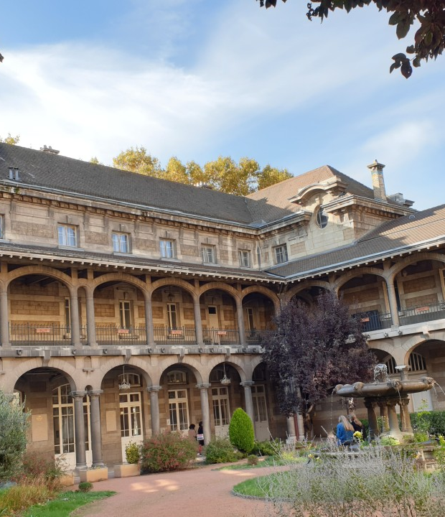
En résumé…

Slide 27
Une réalité bien éloignée de l’image véhiculée ordinairement
Un vécu très positif de la scolarité en classe préparatoire
Près de 9 étudiants sur 10 referaient le choix de la CPGE
Des points forts affirmés :
  Vertus de l’exigence et de la rigueur
  Qualité et richesse des enseignements
  Encadrement et écoute bienveillante
  Entraide et solidarité

Slide 28
Pistes de réflexion et de travail
L’accompagnement des filles
L’accompagnement des boursiers
L’aide au projet d’orientation
Les liens avec l’enseignement supérieur
Les conditions matérielles de travail et de vie
La gestion du stress

Slide 29
Merci de votre attention

